Slide 1
Цикл с фиксированным числом итераций
Лектор: Икрамова Салтанат Бауыржанқызы
Дисциплина: Основы программирования в среде LabVIEW
Курс: 3, к/о

Slide 2
В этой лекции начинается описание важных объектов блок-диаграммы - структур. С помощью структур можно осуществить повторение отдельных частей программы, выполнение той или иной части программы в зависимости от какого-либо условия, выполнение программы в строго определенном порядке. Наверняка у вас уже имеется некоторый опыт программирования в текстовых средах разработки приложений. Так вот, некоторые структуры соответствуют циклу с фиксированным числом итераций (цикл For), циклу по условию (цикл While), оператору импликации (if then else). Вызвать любую структуру можно из палитры Functions => Structures (рис. 7.1).

Slide 3
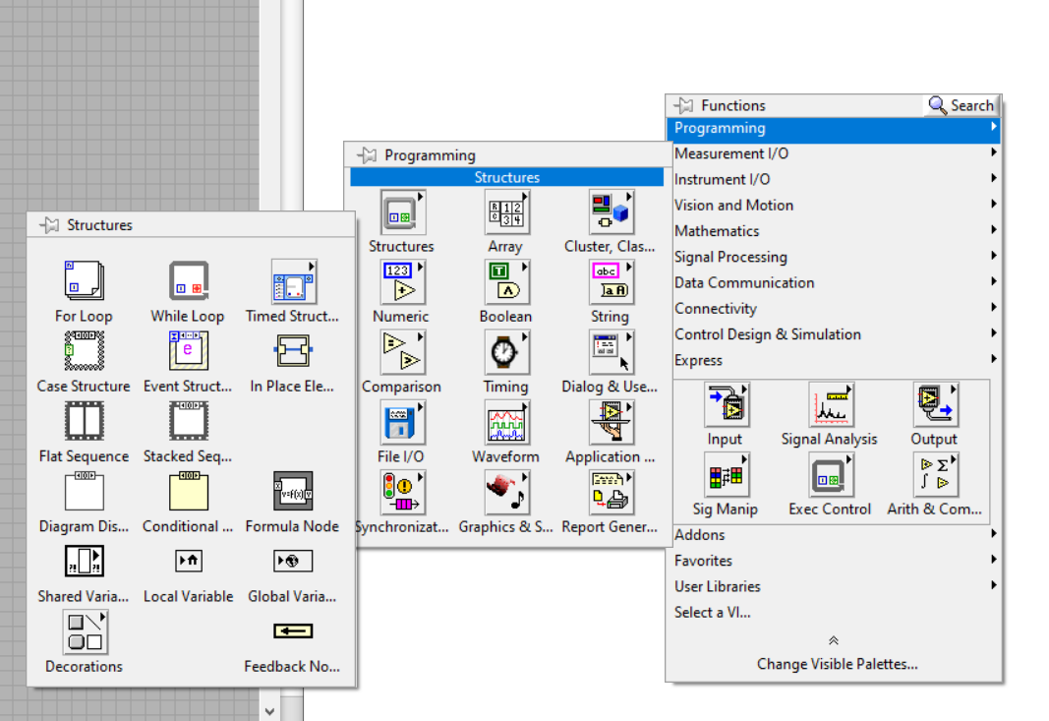

Slide 4
Любая структура изображается в виде рамки, внутри которой содержится один или несколько участков программы. Каждый такой участок программы называется поддиаграммой. По краям структуры могут быть помещены входные и выходные терминалы. Вы можете наложить структуру на уже существующий участок программы или наоборот сначала поместить структуру, а за тем создавать элементы внутри нее. Контекстное меню структуры вызывается при нажатии правой кнопки мыши на рамке структуры. Общими для всех структур пунктами контекстного меню являются:

Slide 5
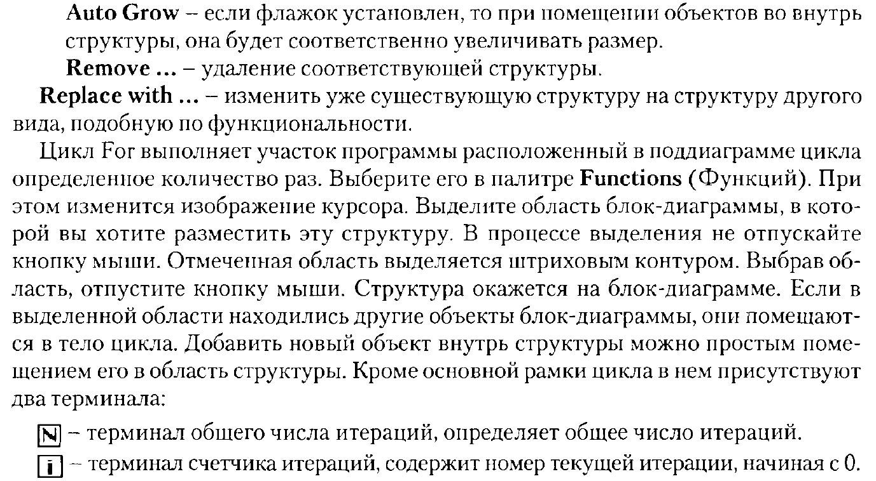

Slide 6
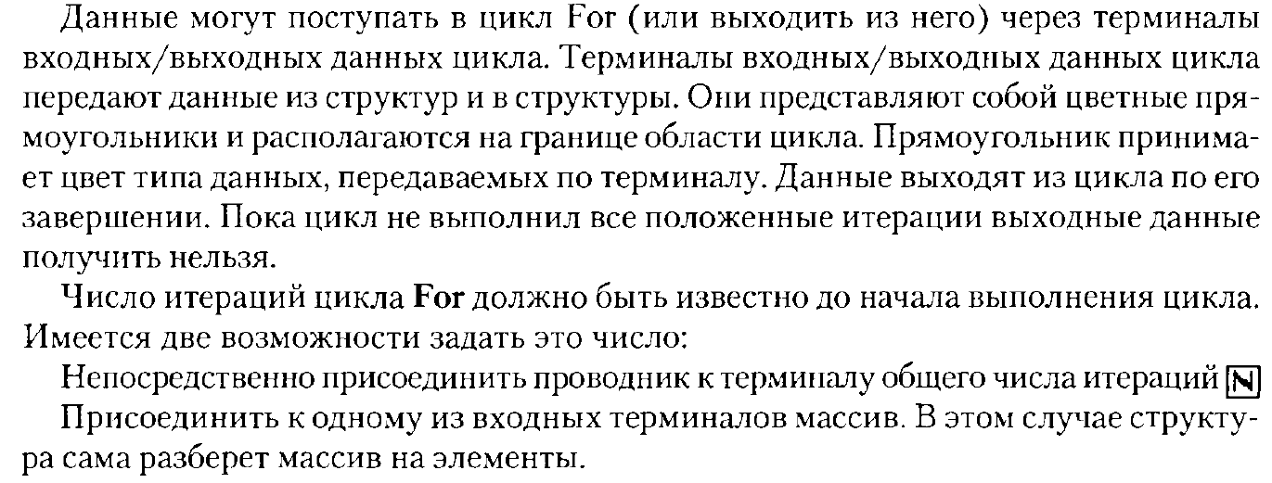

Slide 7
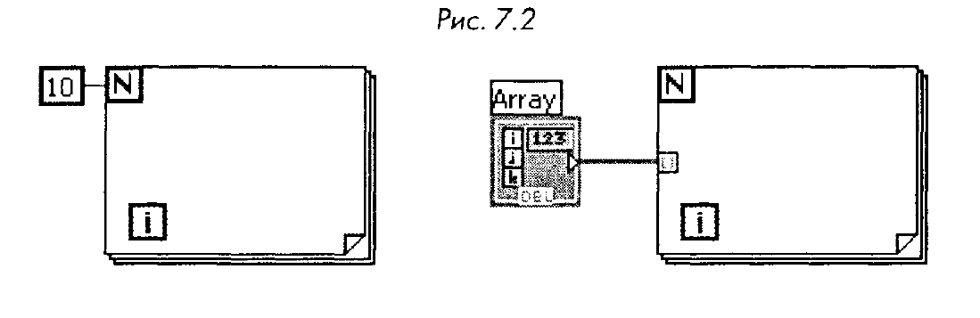
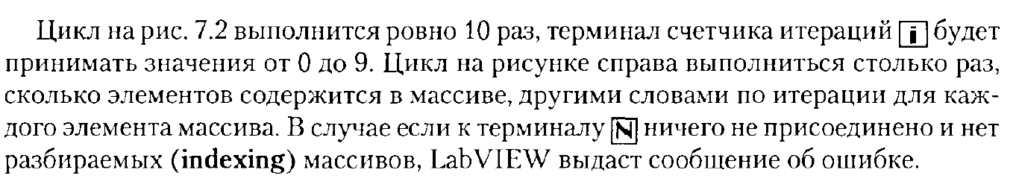

Slide 8
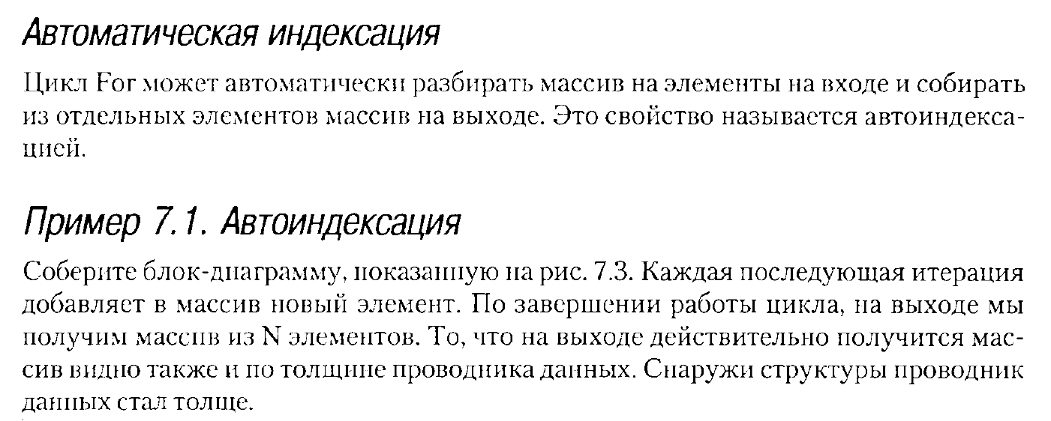

Slide 9
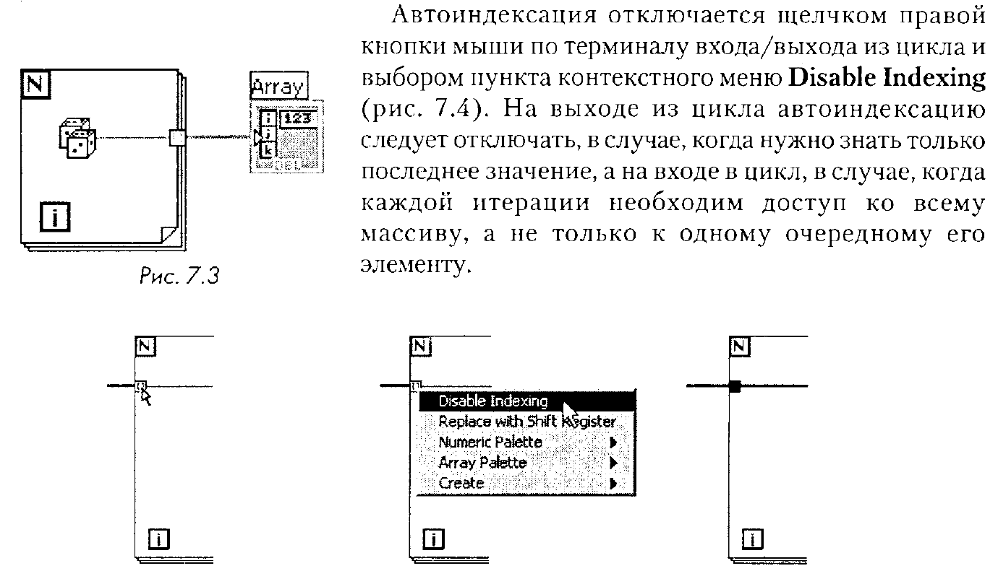

Slide 11
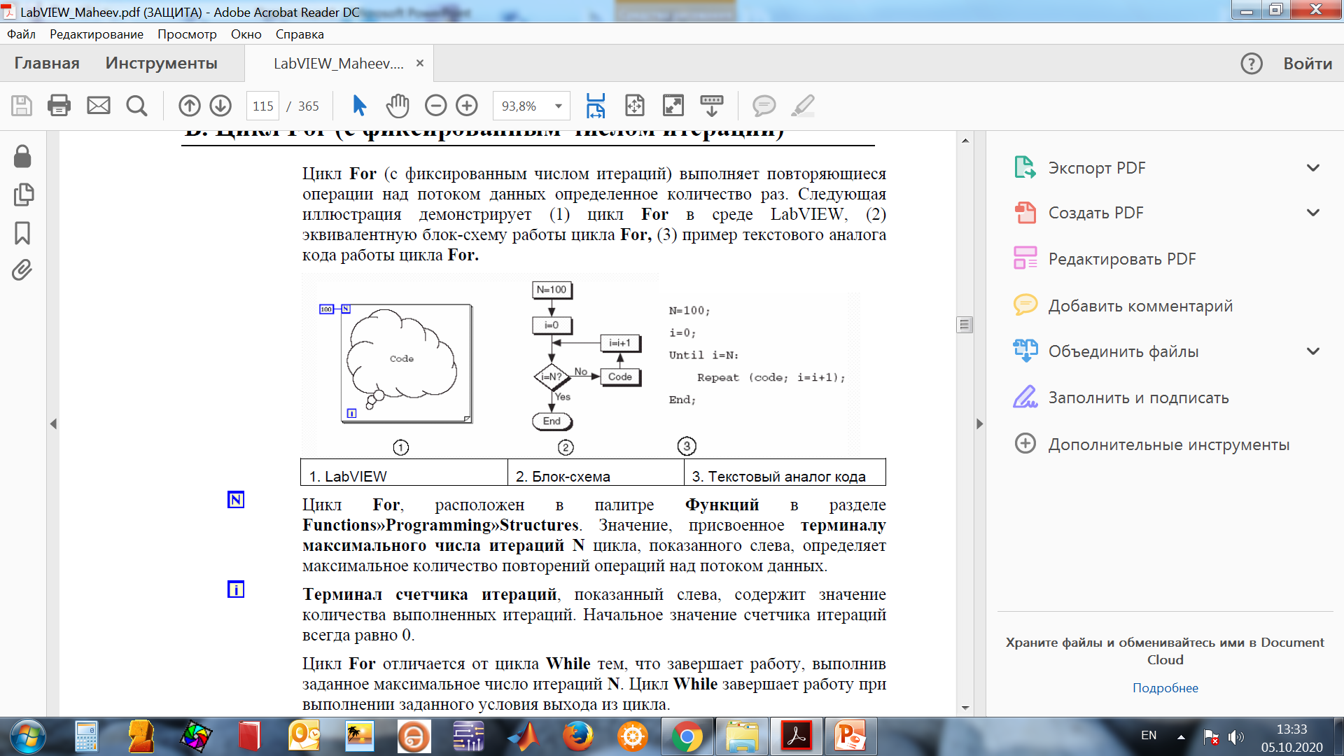

Slide 12
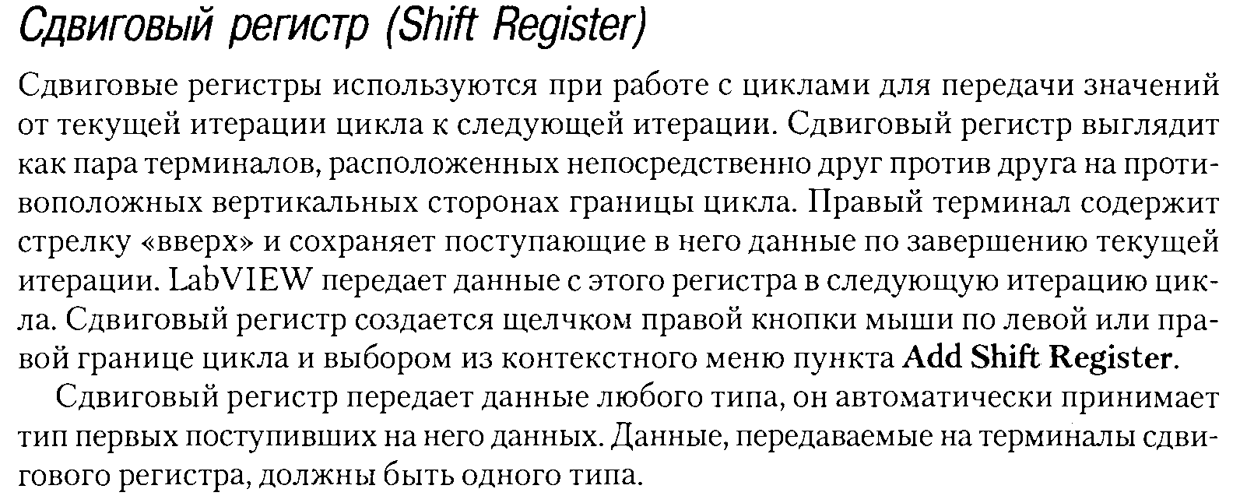
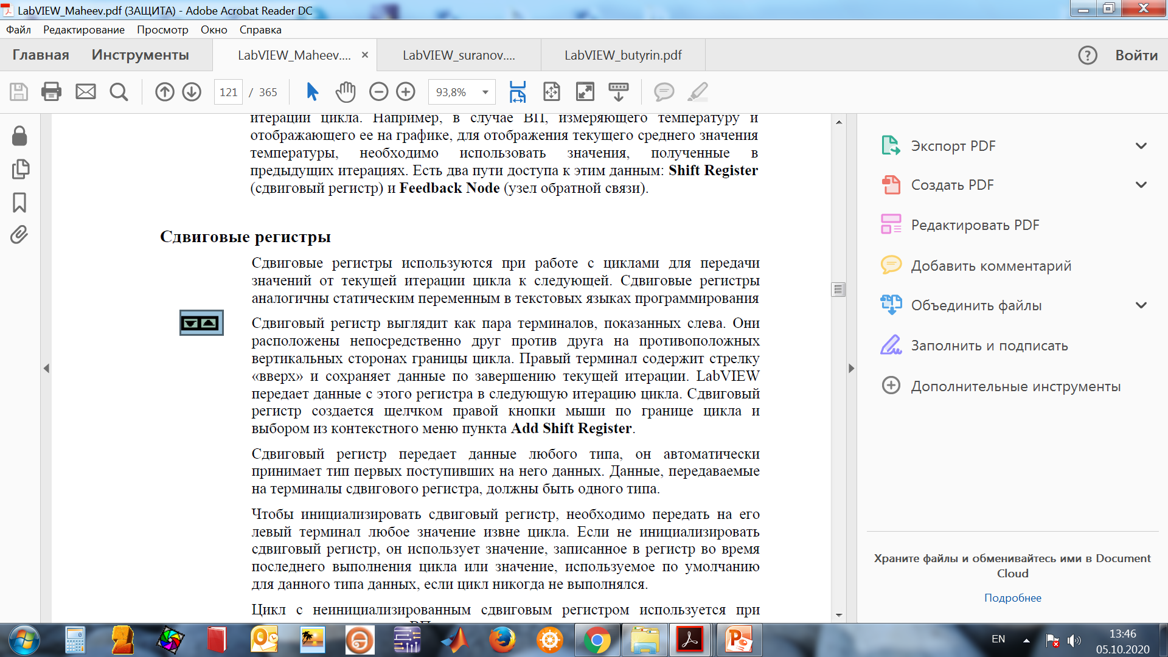

Slide 13
Чтобы задать первоначальное значение сдвигового регистра, необходимо передать на его левый терминал любое значение извне цикла. Если исходное значение не задать, сдвиговый регистр использует значение, записанное в него во время последнего выполнения цикла. В случае, если цикл никогда не выполнялся (а это происходит когда на терминал общего числа итераций подается значение 0), сдвиговый регистр использует значение, используемое по умолчанию для данного типа данных.

Slide 14
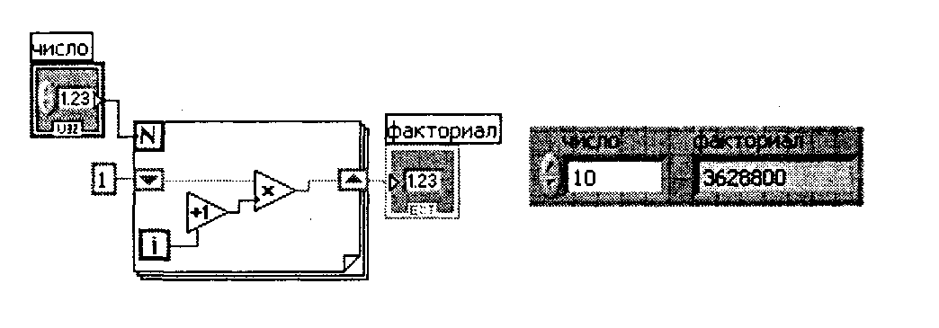

Slide 15
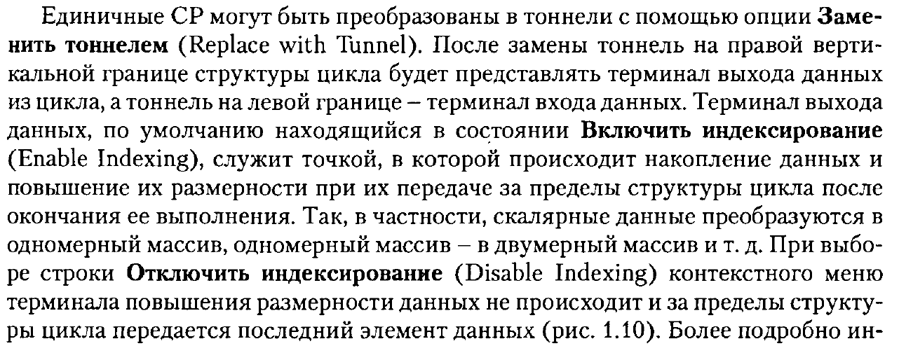
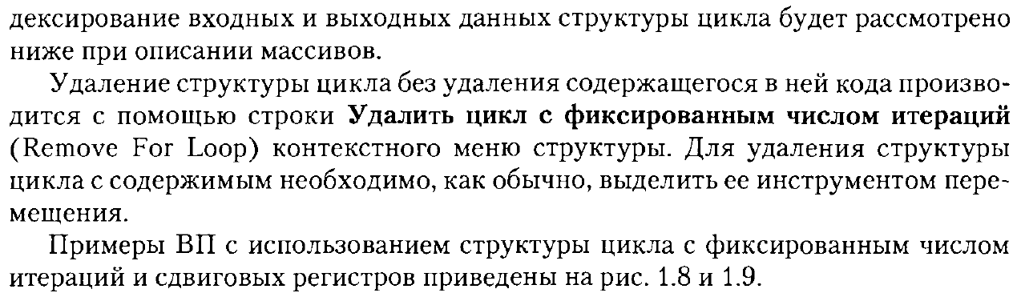

Slide 16
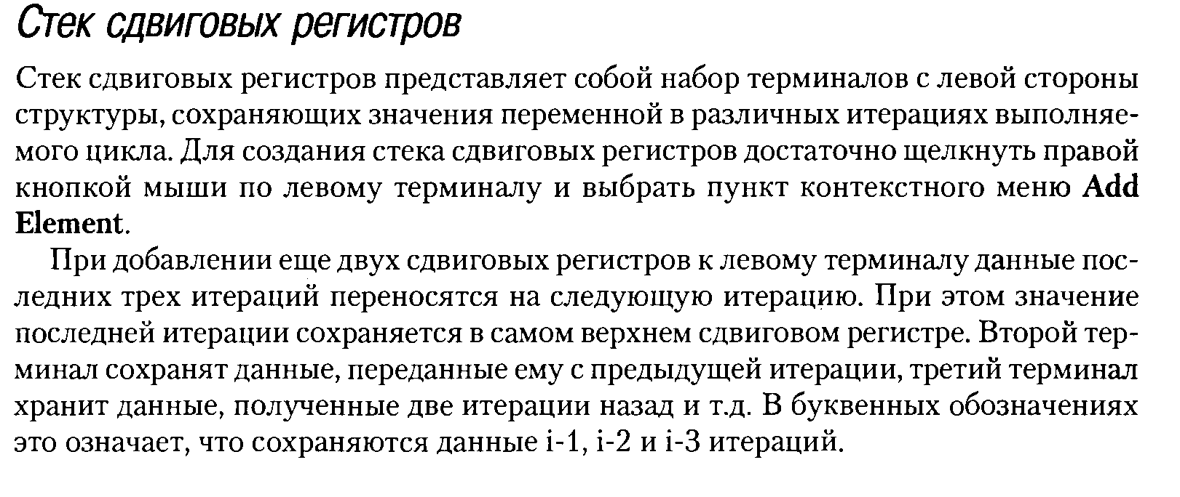

Slide 17
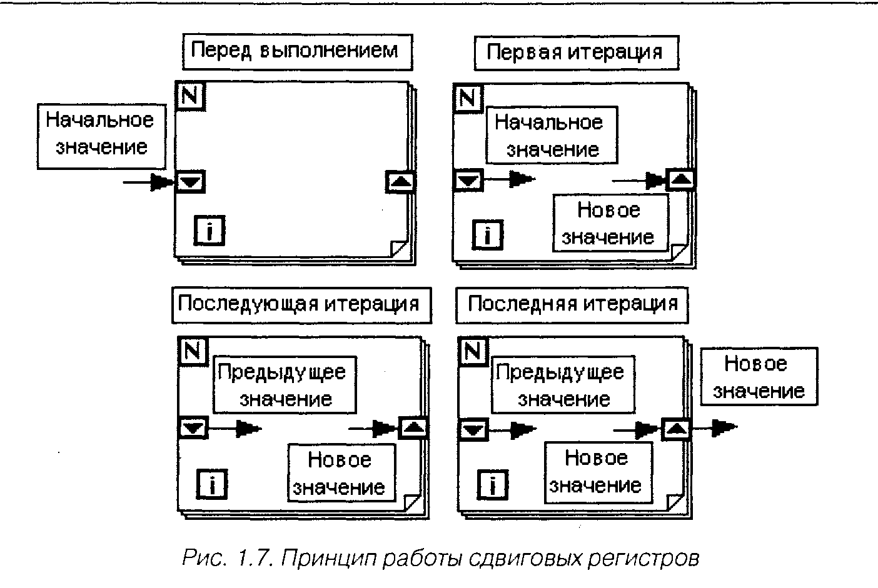

Slide 18
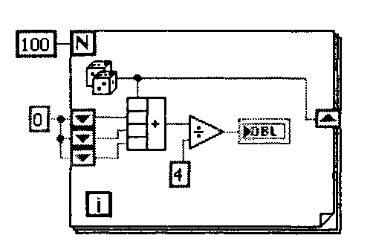
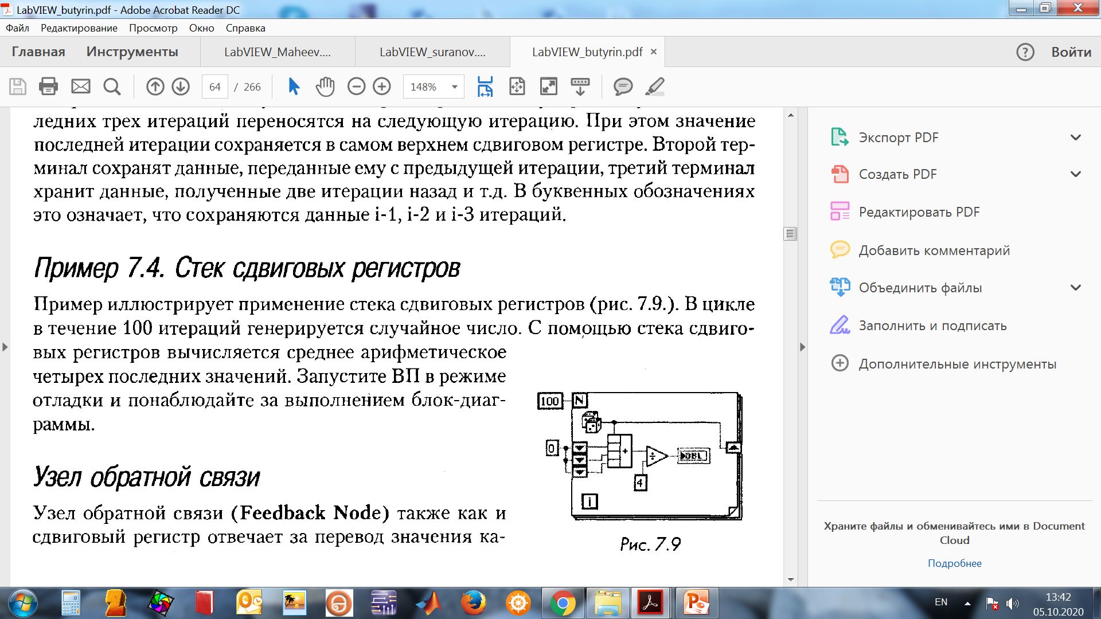
Стег сдвиговых регистров

Slide 19
